Slide 1
ETL-orientierter Samply.MDR Einsatz am DKFZ
MDR Symposium, 30.09.2020
Rumyana Proynova
DKFZ – Abt. Ückert, Medizinische Informatik in der translationalen Onkologie (MITRO)

Slide 2
MITRO @ DKFZ
Datenanalyse
Dateintegration
Partner
5+7
Mehrere Quellsysteme
211 GB Daten
ETL mit Samply.MDR
Unterschiedliche Ausprägungen
Tableau
R-Shiny apps
Kundengeschriebene Skripte

Slide 3
Aus dem Data Warehouse
Aus dem MDR
Notes:
Hier Übergang: Die alte MDR wurde von uns erweitert, aber Neuentwicklung war besser.

Slide 4
Neuentwicklung MDR M5
Jul 2020
Jetzt
Ende 2020
2021 -
Start M5
Grüne-Wiese-
Entwicklung
Backend
Frontend
API v4
API v5
Migration
Umstellung
MITRO ETL
auf M5
Weiter-entwicklung

Slide 5
URIs, Gruppen, Versionierung
mitromdr/
haematologie/
v2.1/
patient/
geburtsdatum
MDR Instanz
Data dictionary
Tabelle
Datenelement
Version DD
 | Samply.MDR | MDR M5
Identifier | URNs urn:mdr10:dataelement:3907 | URIs (siehe oben)
Gruppen | Beliebig verschachtelbar | Data dictionary → Tabelle → Datenelement → ?Ausprägung
Versionierung | Alles außer Namespace versioniert | Nur Data Dictionary versioniert

Slide 6
Semantic Web statt ISO 11179
Elementbenennung
Slots
Samply.MDR: Designation + Definition
Samply.MDR: Schlüssel-Wert-Paare
MDR M5 – SKOS kompatibel
MDR M5: RDF Triple

Slide 7
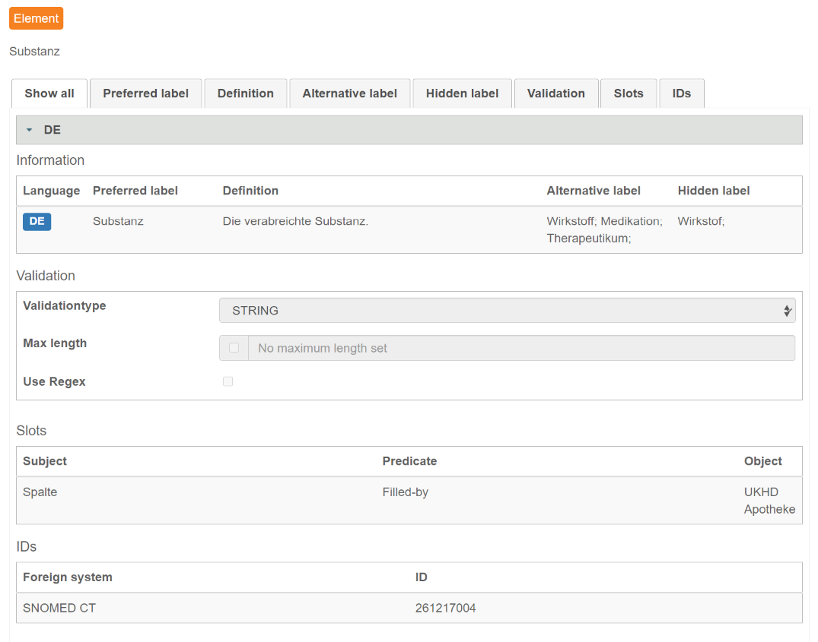

Slide 8
Mapping – neu in M5
Aktuell
Regeln werden gespeichert als Freitext
Mapping auf Elementebene
Zukünftig
Regeln als JavaScript, und der ETL-Prozess kann sie ausführen
Mapping für einzelne Katalogcodes

Slide 9
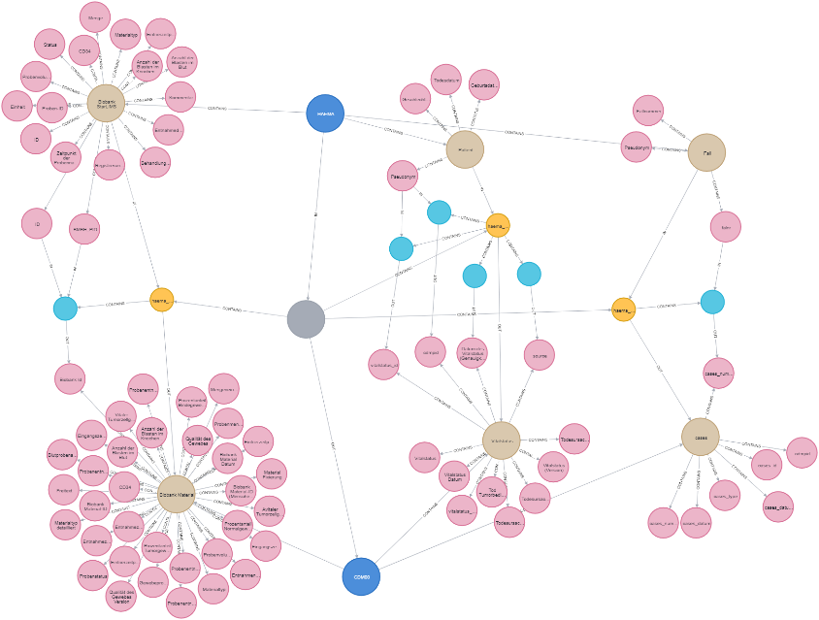

Slide 10
Ausblick
MDR M5 bildet den benötigten Umfang vom Samply.MDR ab
MDR M5 übernimmt die Schlüsselrolle im MITRO ETL
Erweiterung in Richtung Semantic Web
Verstärkte Zusammenarbeit mit Stakeholdern
Ausweitung auf weitere Use Cases

Slide 11
Danke schön!
IMBEI in Mainz:
Ursprüngliche Entwicklung Samply.MDR
M5 Team am DKFZ:
Wartung von Samply.MDR Neuentwicklung M5
MIG in Frankfurt:
Weiterentwicklung
der Samply.MDR
Med. Informatik am FAU,
GBA Team (verteilt): Erfolgreiche Einführung der Samply.MDR
In mehreren Projekten

Slide 13
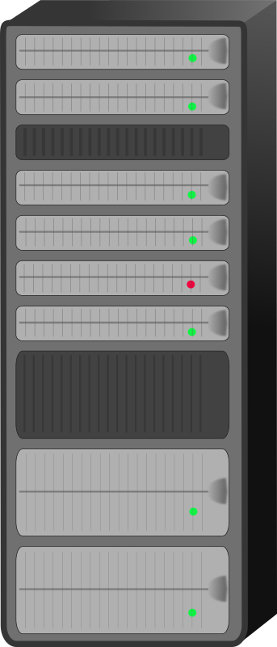
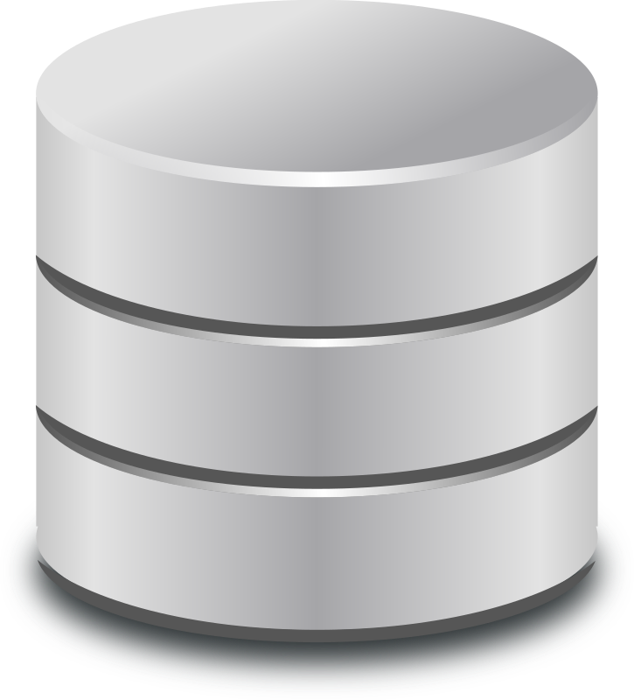
Technologie: Samply
M5
Auch schreibend
Interface:
REST
Import/Export:
XML
JSON
Datenbank:
PostgreSQL
Backend: Java
Später auch RDF/OWL
Neo4j
Frontend:
Java server faces

Slide 14
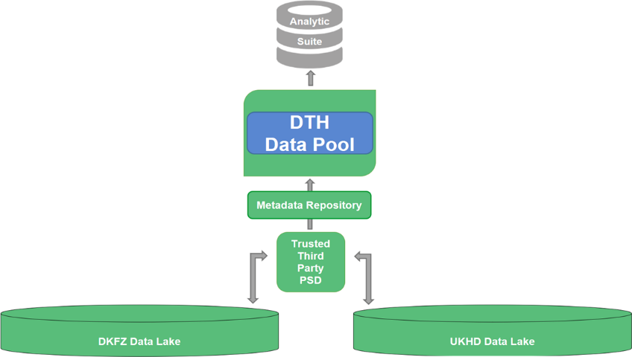
ESR-DTH Today

Slide 15
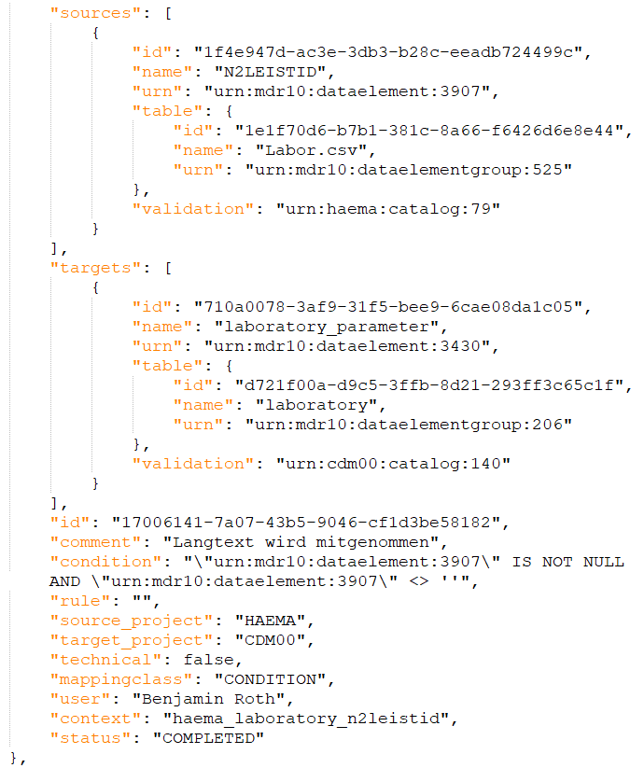

Slide 16
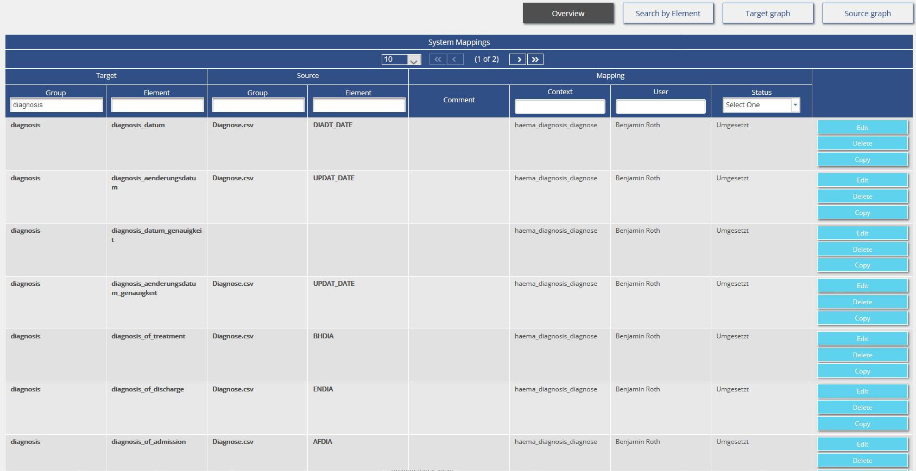

Slide 17
Example 2
Todesdatum, anonymisiert auf Jahr
Nur befüllt für Patienten, die ein Todesdatum haben

Slide 18
Nutzerprofile ESR-DTH
MITRO
Customers
champion
key user
key user
analyst
analyst
sporadic user
sporadic user
documentary
documentary
Nutzt MDR
developer
developer
Hat auch Bedarf an Metadaten

